Slide 1
Statistické testy v mnohorozměrných technikách: speciální případy

Slide 2
Počet druhů
Nadmořská výška

Slide 3
Různý substrát
Nutno randomizovat faktor, který studuju
Nerandomizovat faktor, který nestuduju
Randomizace v blocích
Strata/blocks
Substrát jako kovariáta
Design-based permutations
Počet druhů
Nadmořská výška

Slide 4
1
2
3
4
5
6
7
8

Slide 5
Prostorová autokorelace
Randomizovat vztah nadmořskou výškou
Zachovat souslednost jednotlivých ploch
1
2
3
4
5
6
7
8

Slide 6
1 | 3 | 8 | 4 | 7
2 | 4 | 1 | 3 | 6
3 | 5 | 2 | 2 | 5
4 | 6 | 3 | 1 | 4
5 | 7 | 4 | 8 | 3
6 | 8 | 5 | 7 | 2
7 | 1 | 6 | 6 | 1
8 | 2 | 7 | 5 | 8
randomizace po transektu
type="series"

Slide 8
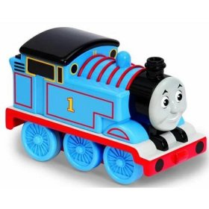
trainsect

Slide 9
Autokorelovaná data v ploše
1A | 2A | 3A | 4A
1B | 2B | 3B | 4B
1C | 2C | 3C | 4C
1D | 2D | 3D | 4D
3C | 4C | 1C | 2C
3D | 4D | 1D | 2D
3A | 4A | 1A | 2A
3B | 4B | 1B | 2B

Slide 10
Princip permutací
Princip permutací: je třeba zcela zachovat strukturu dat za předpokladu nulové hypotézy.
Pokud nezachovám strukturu dat (tj. úplně randomisované v situaci, kdy být nemají): jsou příliš liberální, protože ruší víc závislostí než předpokládá nulová H.

Slide 11
Hierarchická data

Slide 12
Hierarchická data
LES
LOUKA

Slide 13
Rozdíl mezi mikrohabitaty
LES
LOUKA
Split-plot randomizace
plots=Plots(strata=rybnik,type="none"),within=Within(type=„free")

Slide 14
Rozdíl mezi LES/LOUKA
LES
LOUKA
blocks= lokalita, plots=Plots(strata=rybnik,type=„free"),within=Within(type=„none")

Slide 15
Rozdíl mezi LES/LOUKA
LES
LOUKA
blocks= lokalita, plots=Plots(strata=rybnik,type=„free"),within=Within(type=„none")

Slide 16
Liší se mikrohabitaty mezi LES/LOUKA
LES
LOUKA
Vše co skládá interakci musí být jako kovariáta
blocks= lokalita, plots=Plots(strata=rybnik,type=„free"),within=Within(type=„free")

Slide 17
Rozdíl mezi rybníky
LES
LOUKA
blocks= LES/LOUKA, plots=Plots(strata=mikrohabitat,type=„none"),within=Within(type=„free")

Slide 18
Data v čase
ROK 1
ROK 2

Slide 19
Data v čase
ROK 1
ROK 2
plots=Plots(strata=rybnik*mikrohabitat,type=„none"),within=Within(type=„free/series")

Slide 20
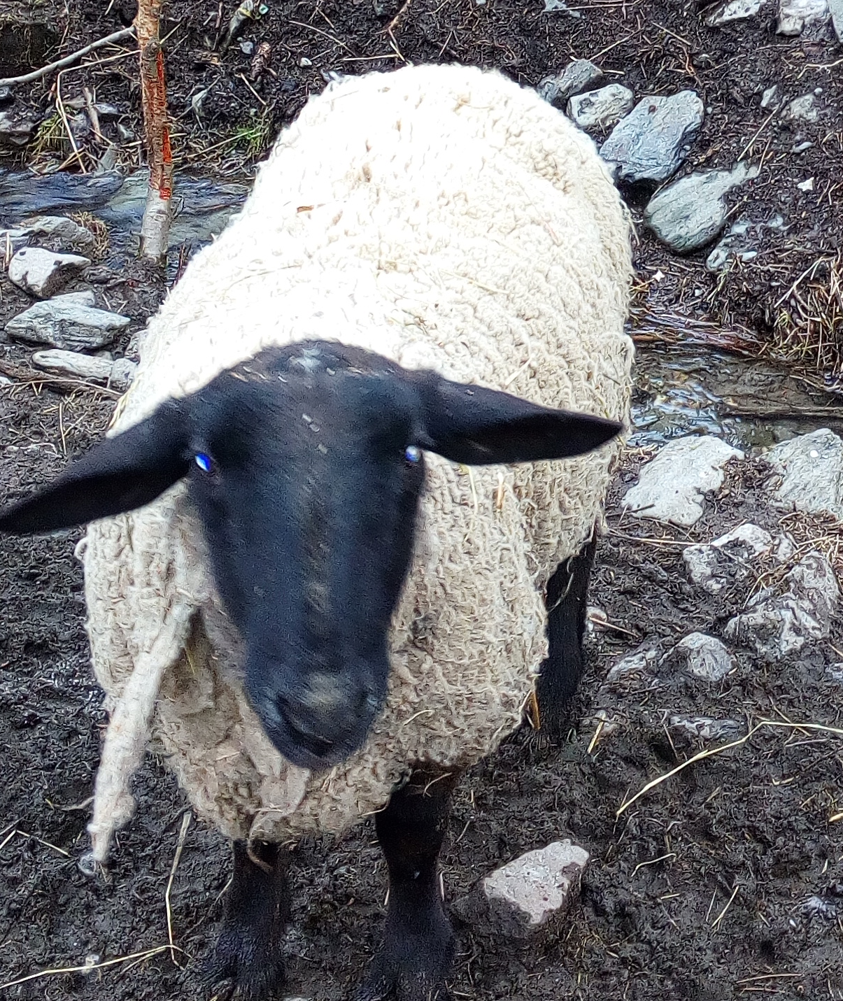
Data z pokusů
Kontrola

Slide 21
Vliv pastvy
Kontrola
plots=Plots(strata=plots,type=„free")

Slide 22
Vliv pastvy s výchozím stavem
Pastva
Čas
Pastva x čas
Počet druhů
čas

Slide 23
Vliv pastvy s výchozím stavem
Kontrola
Vše co skládá interakci musí být jako kovariáta, tj. čas a pastva
Plocha jako kovariáta
blocks= blok, plots=Plots(strata=plocha,type=„free"),within=Within(type=„free“/series)

Slide 24
"BACI" designs – before-after control impact

Slide 25
Vliv času
Kontrola
Pastva jako kovariáta
Plocha jako kovariáta
blocks= blok, plots=Plots(strata=plocha,type=„none"),within=Within(type=„free/series")

Slide 26
(i) co bude testovaná proměnná prostředí
(ii) co budou kovariáty
(iii) jaký typ randomisace
Pro analogii ANOVA nutno udělat více nezávislých testů

